Slide 1
Introduction to MS Dynamics NAV XVIII.
Ing.J.Skorkovský,CSc.
MASARYK UNIVERSITY BRNO, Czech Republic
Faculty of economics and business administration
Department of corporate economy

Slide 2
Reminders
Reminders – better control over receivables
  In MS Dynamics NAV, a reminder is similar to an invoice. When you create a reminder, you must fill in a reminder header and one or more reminder lines.
  You can fill in a header manually and have the program fill in the lines.
  OR
  - you can have the program create reminders for all customers automatically.

Slide 3
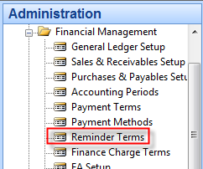
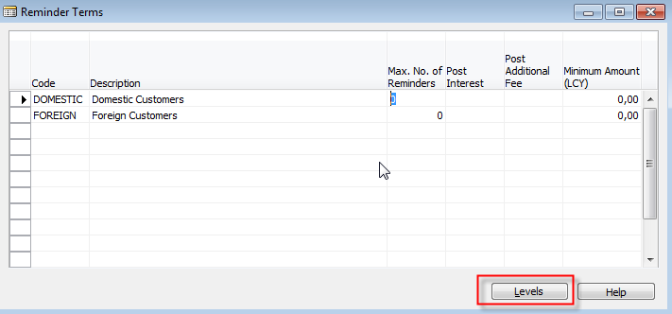
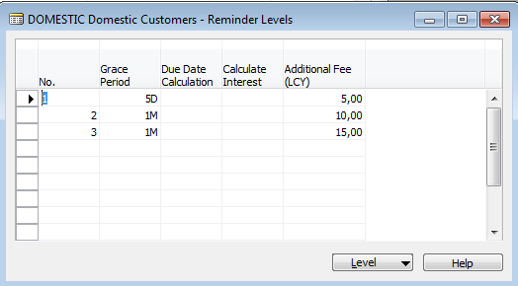

Reminder Terms

Slide 4
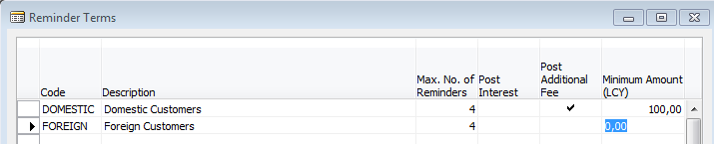
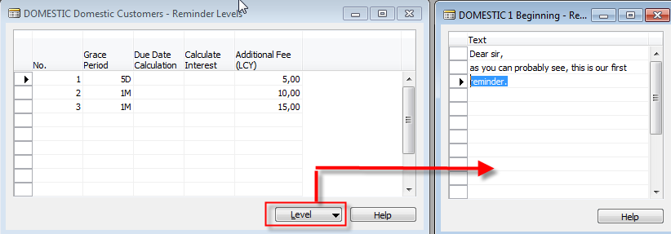

Reminder Setup
See all texts

Slide 5
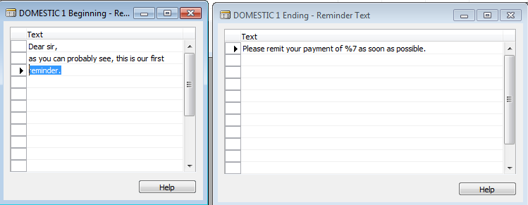
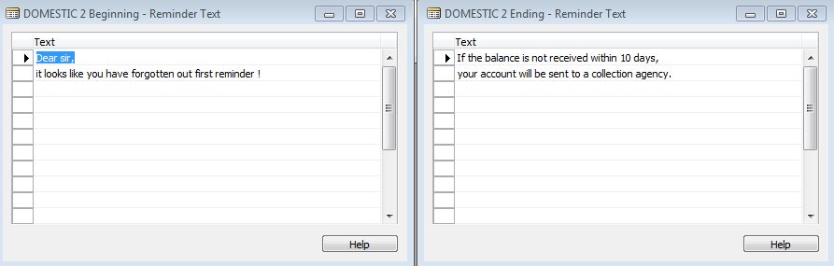
Reminder Setup

Slide 6
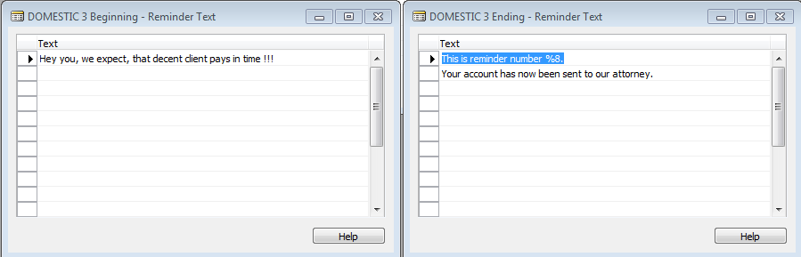
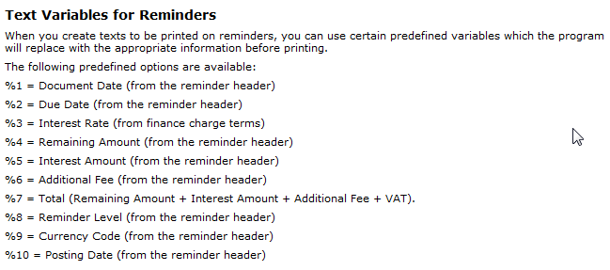
Reminder Setup

Slide 7
Autmatic Reminder creation
Open the Reminder window.
In the Reminder window, click Functions, Create Reminders. The Create Reminders batch job request form appears.
Set a filter on the Customer and/or the Customer Ledger Entry tab if you want to create reminders for selected customers and/or for specific entries.
On the Options tab, fill in the fields with the relevant information. For Help about a specific field, click the field and press F1.
Click OK to start the batch job.

Slide 8
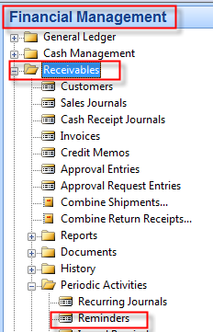
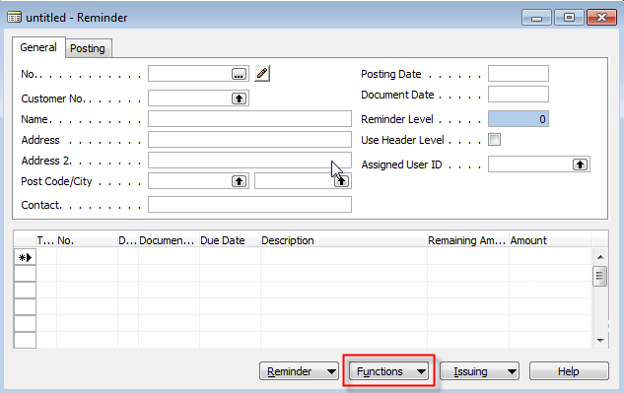

Reminder window

Slide 9
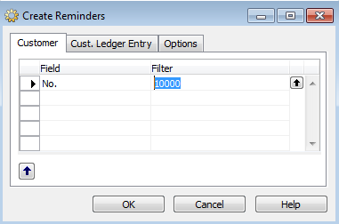
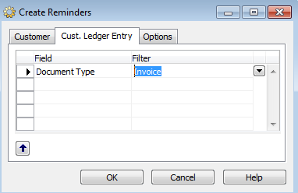
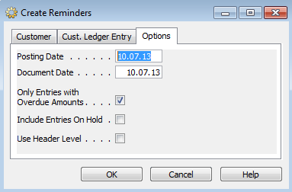
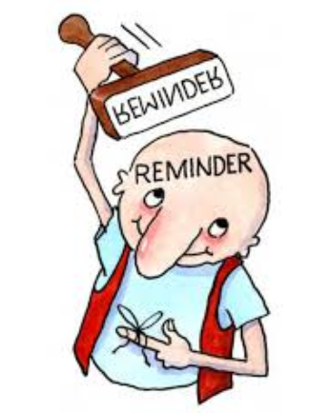
Reminder creation

Slide 10
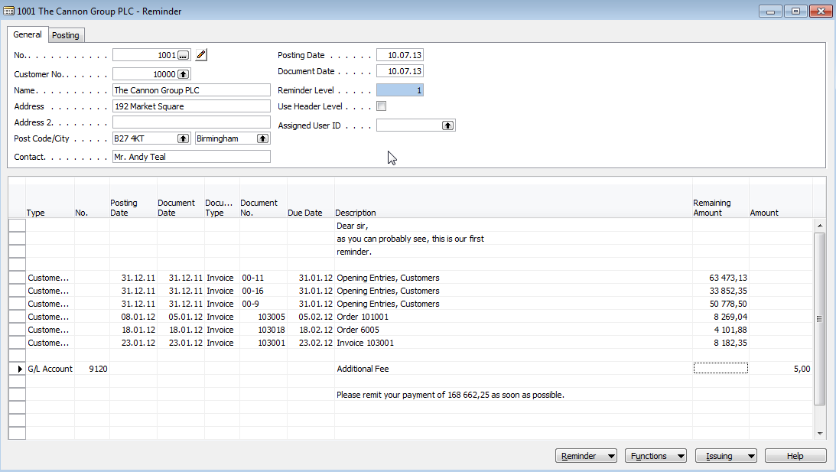
Created Reminder

Slide 11
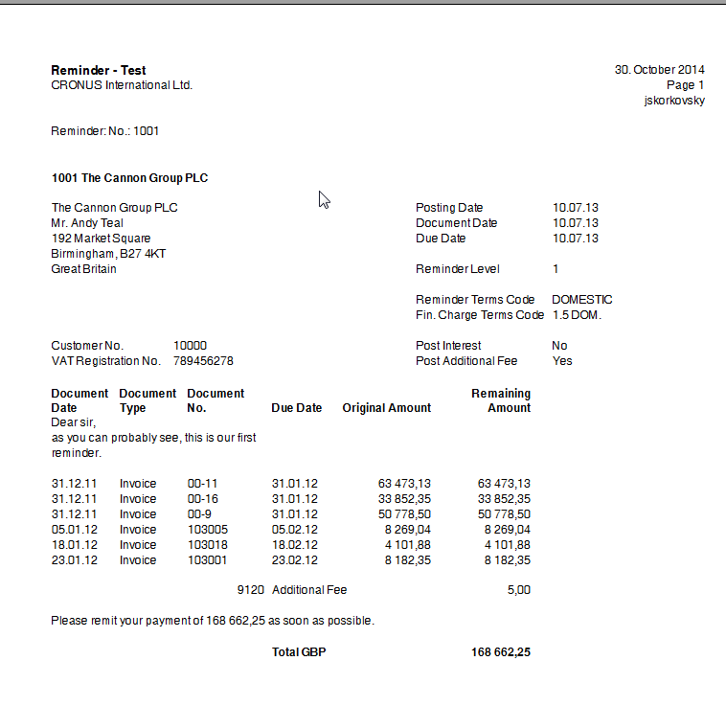
Test report

Slide 12
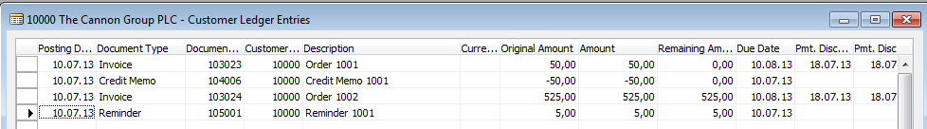
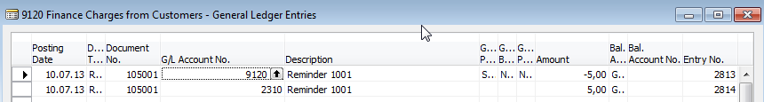
Customer Ledger Entry and G/L Entries

Slide 13
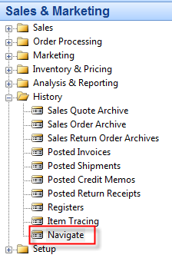
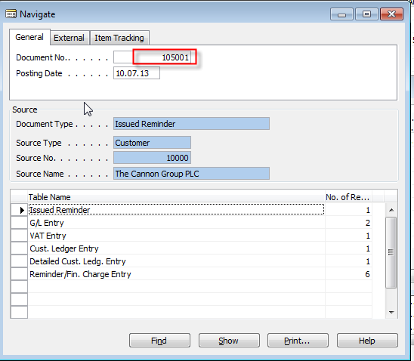
Navigate

Slide 14
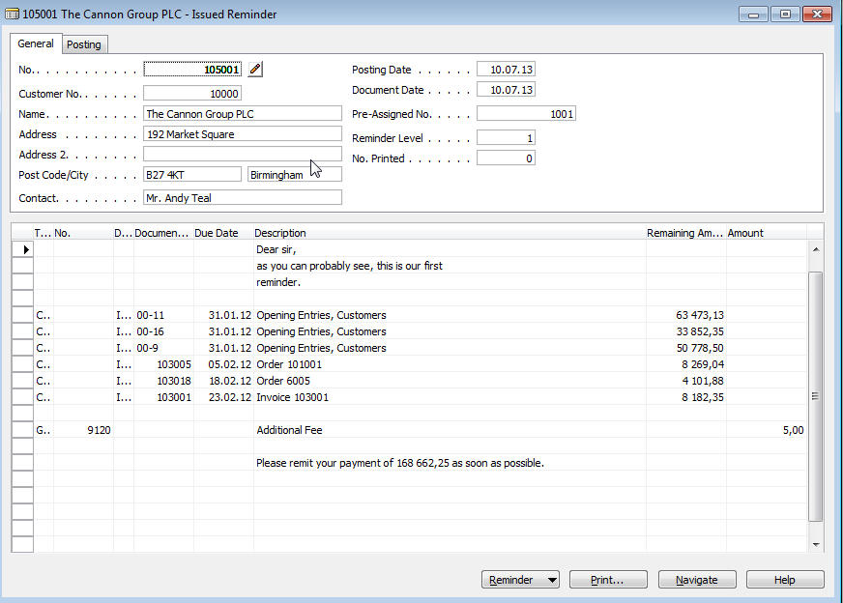
Issued Reminder level 1

Slide 15
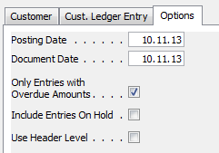
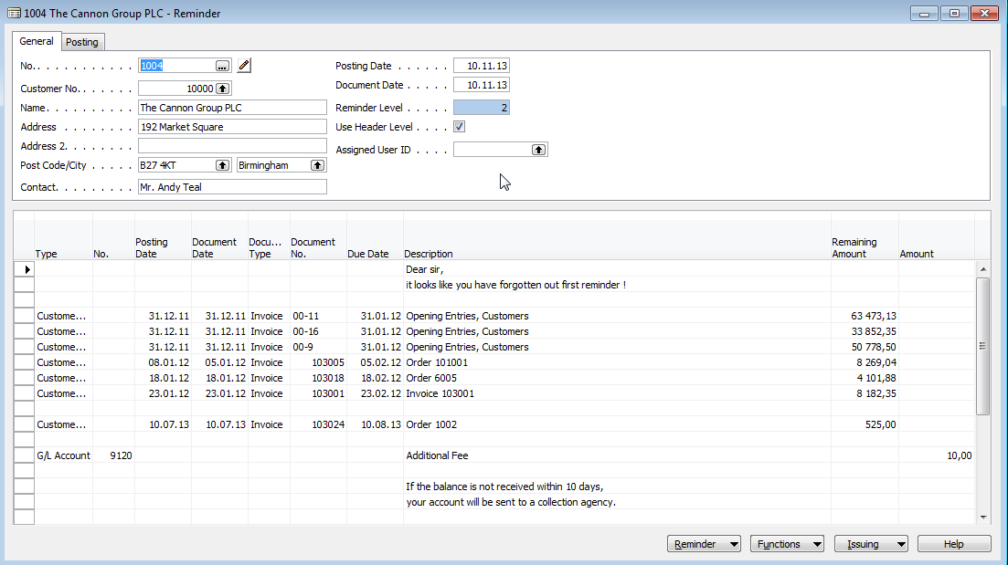
Reminder level 2 after change of the WD to 10.11.13 and posting and document date

Slide 16
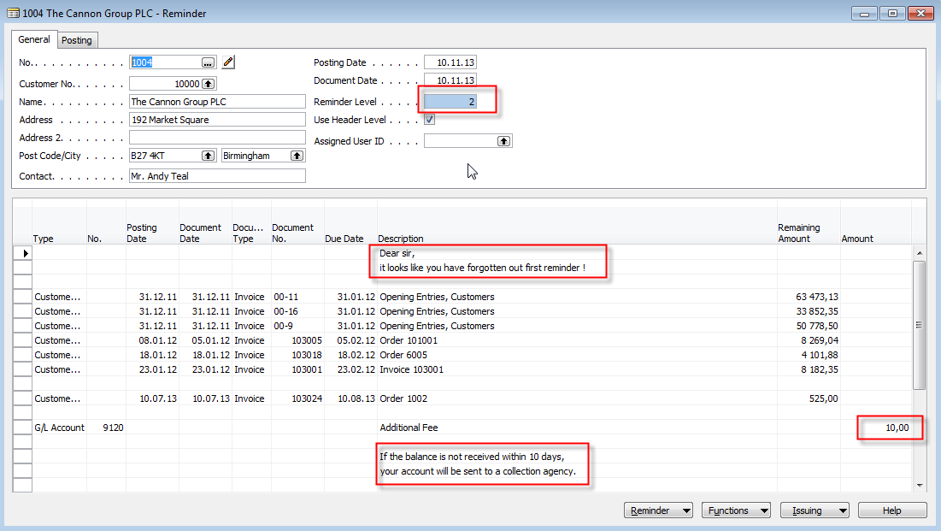
Issued Reminder level 2

Slide 17
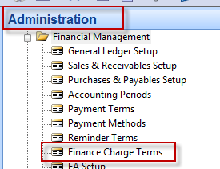
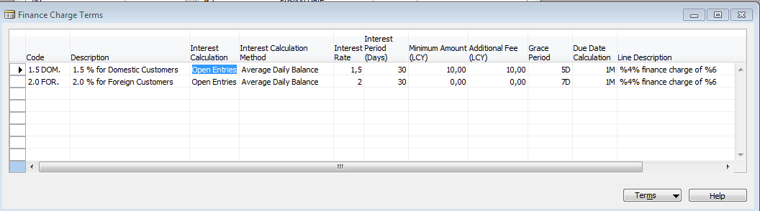
Finance Charge Terms

Slide 18
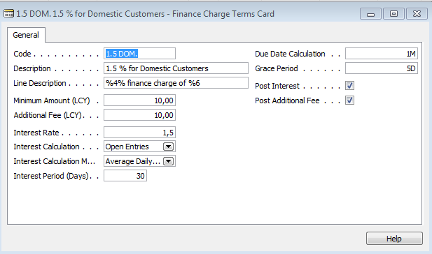
Finance Charge Terms

Slide 19
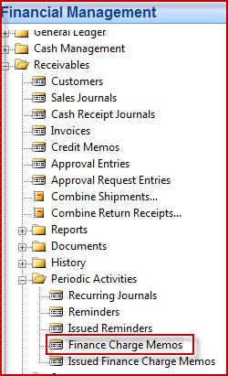
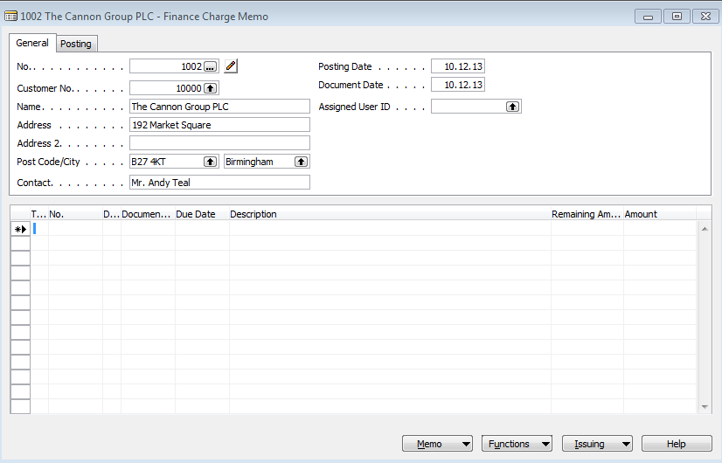

Finance Charge Memos

Slide 20
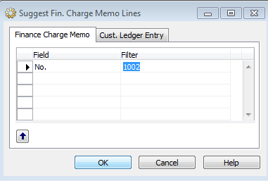
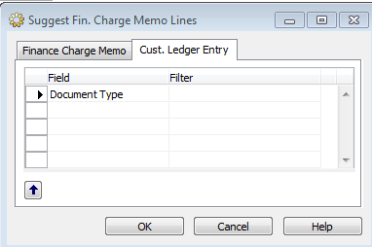
Finance Charge Memos

Slide 21
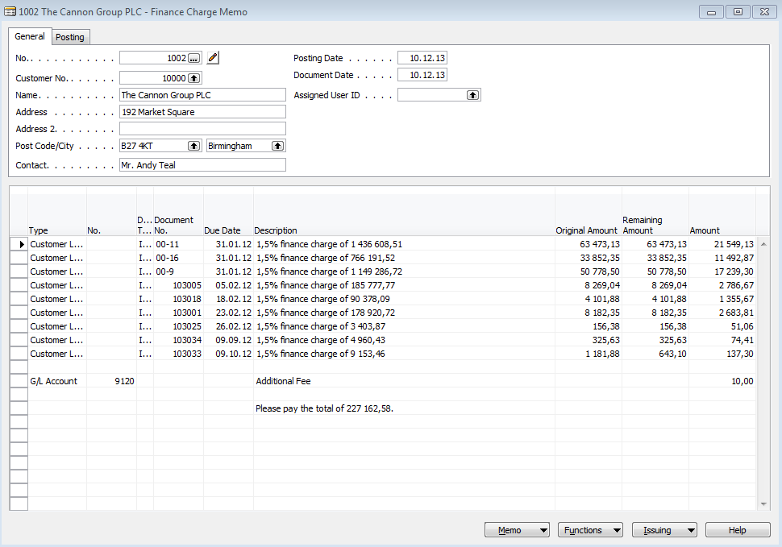
Finance Charge Memos

Slide 22
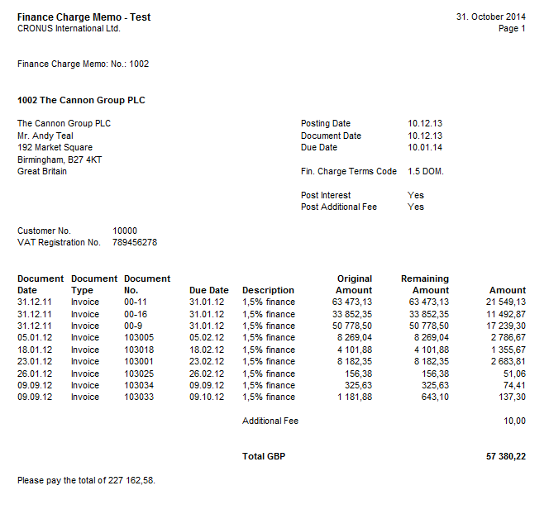
Finance charge memo

Slide 23
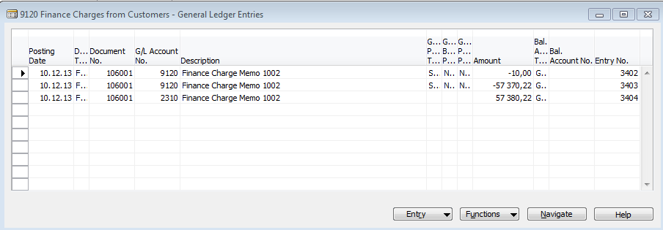
General Ledger entries and Customer Ledger entreis after issue of FCHM

Slide 24
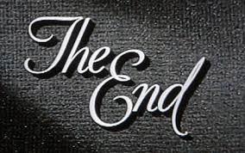
End of the section XVIII.
Přihlásit se
Používáte-li nástroj pro čtení obrazovky, vypněte Dynamické vyhledávání Google kliknutím sem.
Internet
Obrázky
Videa
Zprávy
Nákupy
Více
Vyhledávací nástroje
Bezpečné vyhledávání
Výsledky hledání
I
RemixYourHealth Workout Series: The Show Stopper | RemixYourHealth
remixyourhealth.com-940 × 400-Vyhledávání pomocí obrázku
So two weeks ago I introduced you to the ridiculousness that was “The Shredder” workout. Did you try it? How'd it go? If you made it to the end of the ...
Navštívit stránku Zobrazit obrázek
Související obrázky:
Zobrazit další
Na obrázky se mohou vztahovat autorská práva.-Odeslat zpětnou vazbu
Not Dead Yet Radio | Podcast featuring Tommy Bateman & Alex Corolla
www.notdeadyetradio.com-447 × 280-Vyhledávání pomocí obrázku
Tommy starts the show off in an unusual fashion. He announces the show is ending. The time he puts in isn't worth the “rewards” he's getting.
Navštívit stránku Zobrazit obrázek
Související obrázky:
Zobrazit další
Na obrázky se mohou vztahovat autorská práva.-Odeslat zpětnou vazbu
G4 Cancels 'Attack of the Show,' 'X-Play' - Hollywood Reporter
www.hollywoodreporter.com-565 × 318-Vyhledávání pomocí obrázku
Attack of the Show Logo (2) - H 2012
Navštívit stránku Zobrazit obrázek
Související obrázky:
Zobrazit další
Na obrázky se mohou vztahovat autorská práva.-Odeslat zpětnou vazbu

